Slide 1
Comentando o código
por SANJAY e ARVIND SESHAN

Slide 2
Objetivos
Aprender a comentar um código
Entender a importância de comentar um código
Aprender a fazer comentários relevantes

Slide 3
Porque se importar com comentários?
Comentários ajudam o autor da programação a lembrar qual eram as tarefas a serem cumpridas.
Você pode usá-los para registrar objetivos ou o pseudocódigo.
Torna mais fácil achar e solucionar problemas.
Pode usar para tomar notas de valores.
Mais importante ainda, comentários permitem que outras pessoas, além do autor, entendam o programa.
Adquira o hábito de comentar seus programas.

Slide 4
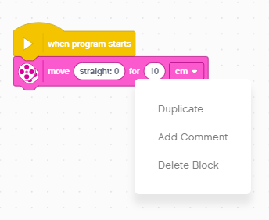
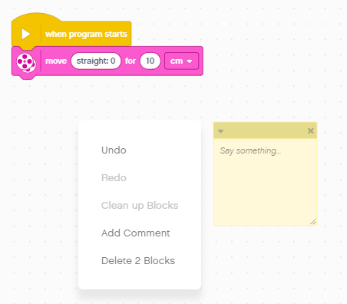
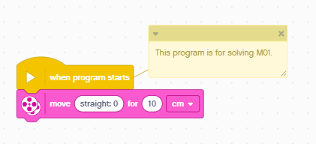
Adicionando comentários
Clique com o botão direito em qualquer bloco para adicionar um comentário
Você também pode clicar em qualquer lugar da área de programação para criar um comentário
Escreva seus comentários e redimensione/mova a caixa conforme a necessidade

Slide 5
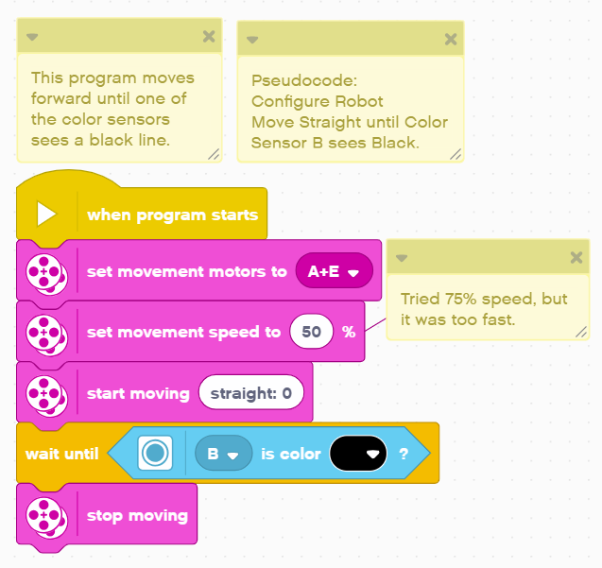
Quais Comentários São relevantes?
Faça comentários que sejam relevantes: eles não devem repetir o que já está nos blocos
Comentários podem resumir o código e/ou documentar o pseudocódigo que você escreveu.
Comentários podem ajudar a documentar valores que você está testando no código.
Note: Em nossas lições não usamos comentários porque dificultaria o trabalho dos tradutores. Ao invés disso usamos caixas de texto no PowerPoint

Slide 6
CRéditos
Essa lição foi criada por Sanjay Seshan e Arvind Seshan para SPIKE Prime Lessons
Mais em www.primelessons.org
Traduzido para o português por Lucas Colonna e revisado por Anderson Harayashiki Moreira
This work is licensed under a Creative Commons Attribution-NonCommercial-ShareAlike 4.0 International License.

